Slide 1
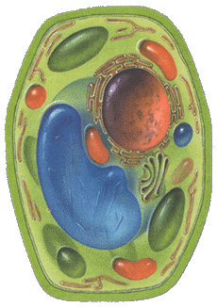
Биология 9 класс.
Тренажер по теме
«Основы учения о клетке»
Учитель биологии
МОУ «СОШ № 28» г. Балаково
Кодацкая С. В.

Slide 2
Правила работы
Прочитайте дополнительный материал основных тем.
Выполните задания тренажера по теме, при необходимости еще раз перечитайте дополнительный материал основной темы, который располагается на странице со значком
Выполните контрольное задание по теме.
Отработайте таким образом все 4 темы.
Выполните итоговое задание.

Slide 3
Основы учения о клетке
Основные темы раздела
Химический состав клетки
Структура и функции клетки
Обеспечение клеток энергией
Молекулярная биология
Итоговое задание
тренажер
контроль

Slide 4
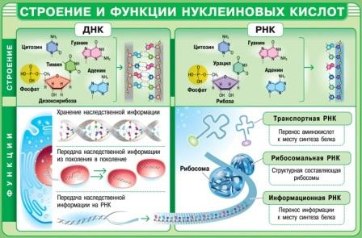
Химический состав клетки, тренажер
Выполните задание
Если справились хорошо или отлично

Slide 5
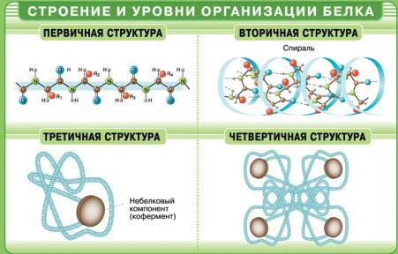
Химический состав клетки, контроль
Сделайте тест
Если справились хорошо или отлично

Slide 6
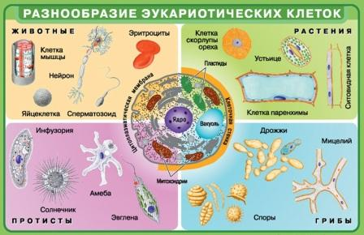
Строение клетки, тренажер
Выполните задание
Если справились хорошо или отлично

Slide 7
Строение клетки, контроль
Сделайте тест
Если справились хорошо или отлично

Slide 8
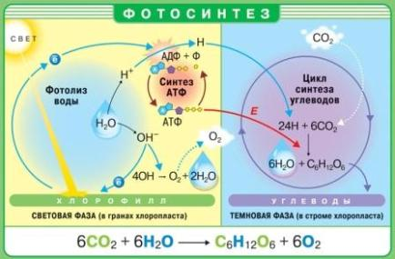
Обмен веществ, тренажер
Выполните задание
Если справились хорошо или отлично

Slide 9
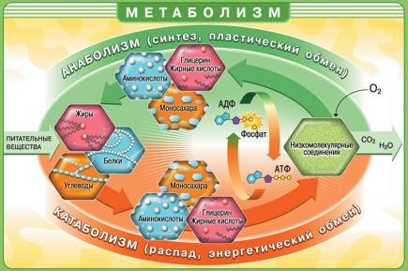
Обмен веществ, контроль
Сделайте тест
Если справились хорошо или отлично

Slide 10
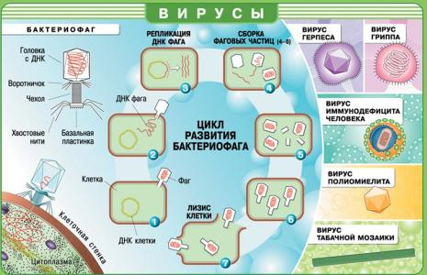
Молекулярная биология, тренажер
Выполните задание
Если справились хорошо или отлично

Slide 11
Молекулярная биология, контроль
Сделайте тест
Если справились хорошо или отлично, жмите сюда

Slide 12
Итоговое задание
итоговый тест вариант 1
итоговый тест вариант 2
Если справились не очень хорошо или отлично, жмите сюда
Если справились хорошо или отлично, вам сюда

Slide 13
Источники
Текст
http://ru.wikipedia.org/wiki/%D0%91%D0%B5%D0%BB%D0%BA%D0%B8 углеводы
http://www.ref.by/refs/10/31707/1.html химический состав клетки, строение клетки, обмен веществ, формы жизни
http://ru.wikipedia.org/wiki/Omnis_cellula_e_cellula клеточная теория
http://www.fipi.ru/view/sections/170/docs/ Демоверсии ГИА на сайте ФИПИ
http://www.fipi.ru/view/sections/91/docs/ Демоверсии ЕГЭ на сайте ФИПИ
Рисунки
http://ngl2006.narod.ru/index.htm издательство Дрофа
http://www.uchcollector.ru/SREDN_SKOOL/BIOLOG/043/index.html
http://www.vokrugsveta.ru/img/cmn/2008/02/17/002.jpg гемм
http://pics.livejournal.com/chahal/pic/0000hye1/s320x240 хромосома
http://ru.wikipedia.org/wiki/%D0%A2%D0%B5%D0%BE%D1%80%D0%B8%D1%8F_%D0%BD%D0%B0%D1%81%D0%BB%D0%B5%D0%B4%D1%81%D1%82%D0%B2%D0%B5%D0%BD%D0%BD%D0%BE%D1%81%D1%82%D0%B8 хром. теория
http://ru.wikipedia.org/wiki/%D0%9E%D0%BD%D1%82%D0%BE%D0%B3%D0%B5%D0%BD%D0%B5%D0%B7 онтогенез

Slide 14
http://slovari.yandex.ru/~%D0%BA%D0%BD%D0%B8%D0%B3%D0%B8/%D0%91%D0%A1%D0%AD/%D0%9F%D0%B8%D0%BD%D0%BE%D1%86%D0%B8%D1%82%D0%BE%D0%B7/ пиноцитоз
http://www.rkm.com.au/CELL/Plant/plantcellimages/plant-cell.jpg клетка
http://ru.wikipedia.org/wiki/%D0%9E%D1%81%D0%BC%D0%BE%D1%81 осмос
http://ru.wikipedia.org/wiki/%D0%90%D0%A2%D0%A4-%D1%81%D0%B8%D0%BD%D1%82%D0%B0%D0%B7%D0%B0 АТФ
http://ru.wikipedia.org/wiki/%D0%9E%D0%B1%D1%81%D1%83%D0%B6%D0%B4%D0%B5%D0%BD%D0%B8%D0%B5:%D0%A4%D0%B0%D0%B3%D0%BE%D1%86%D0%B8%D1%82%D0%BE%D0%B7 фагоцитоз
http://biologymoscow.ucoz.ru/illustracii/obwajabio/citologia/mehanizm_razmnozheniya_bakteriofaga.jpg бактериофаг
http://images.yandex.ru/yandsearch?ed=1&rpt=simage&img_url=dic.academic.ru%2Fpictures%2Fwiki%2Ffiles%2F82%2FRealisationOfGenesInProEucaryotes.jpg&text=%D1%82%D1%80%D0%B0%D0%BD%D1%81%D0%BA%D1%80%D0%B8%D0%BF%D1%86%D0%B8%D1%8F%20&p=22 транскрипция
http://ru.wikipedia.org/wiki/Генетический_код#. генетический код
http://dubrovka.sharlikroo.ru/objedkova/images/schema31.jpg транскрипция
http://www.vklucheno.ru/Child/Photo/Fire1.jpg салют

Slide 15


